Slide 1


Slide 2
GLIEDERUNG
DATA CENTER
REGION
AVAILABILITY ZONES
REGION PAIRS
GEOGRAPHIES

Slide 3
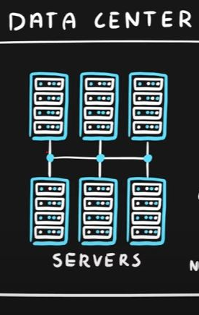
Rechenzentrum
Data Center
Eigenschaften
Kurz Infos
Rechenzentrum
SQL-Datenbank, Webhosting oder ähnlichen Diensten.
Hat eigene Power, Kühlung und Netzwerkinfrastruktur.
physical facility(physische Einrichtung)
werden von Servern gehostet

Slide 4


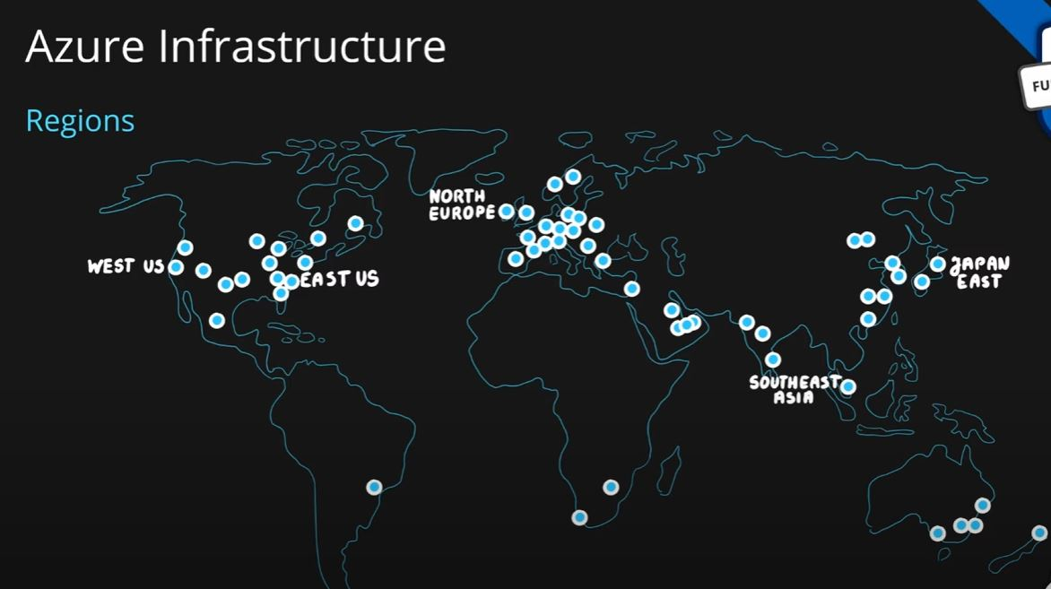
Kurz Infos über
Rechenzentren
60 +
300 +
Über 280.000
190 +
Azure Region
Rechenzentren weltweit
Kilometerlanges Netzwerk
Netzwerk-Pops

Slide 5
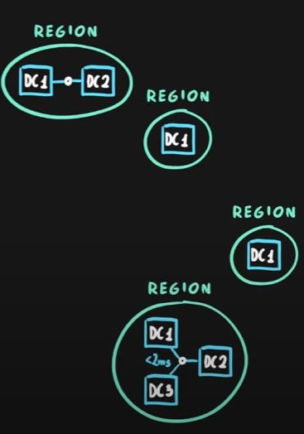
Region
Eigenschaften
Wichtige Schlüsselbegriffe
Gruppe von Daten sind Zentren, die über eine Internetverbindungmiteinander verbunden sind.
Sie sind Global verteilt.
Geographical area
Low-latency network
Location
Certain regions
Global services
50+ regions
Partnered regions

Slide 7
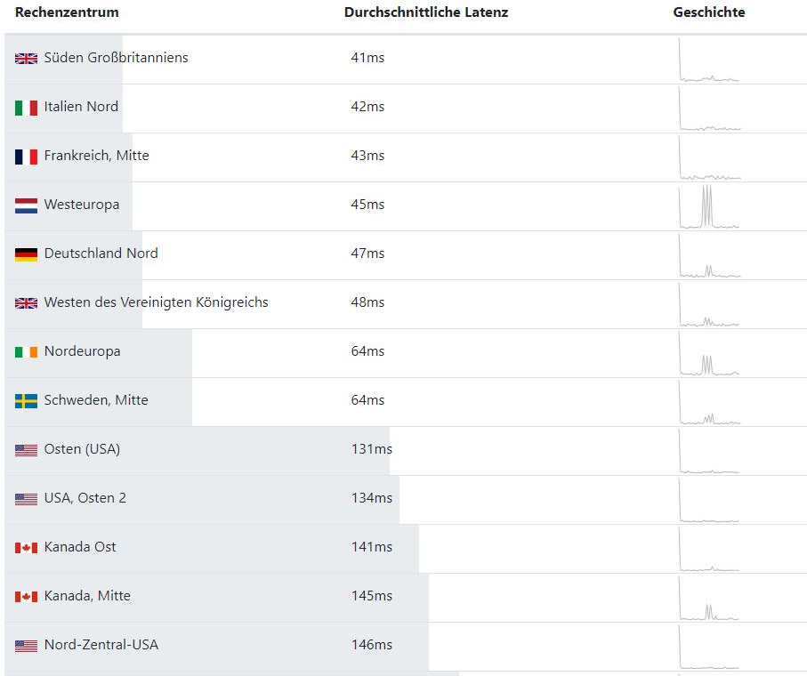
Azure-Geschwindigkeitstest 2.0
berechnet eine durchschnittliche Latenz
Bezieht alle Azure Regionen ein
Webseitenlink:
https://azurespeedtest.azurewebsites.net/

Slide 8
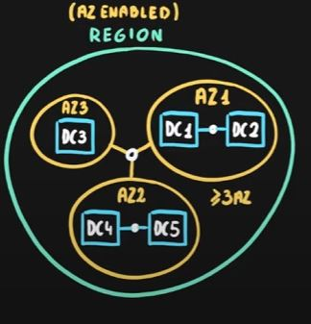
Verfügbarkeitszone
Availability Zone
Eigenschaften
Schlüsselbegriffe
Nicht alle Regionen werden unterstützt
Die unterstützte Region hat drei oder mehr Zonen
Eine Zone besteht aus einem oder mehreren Rechenzentren
Regional feature
Physically separate
protect from data center failures
others continue working

Slide 9
Zonale und zonenredundante Dienste
Zonale Ressourcen
Zonenredundante Ressourcen
Gebunden an bestimmte Verfügbarkeitszonen.
Hohe Zuverlässigkeitsanforderungen können erfüllt werden.
Zuständig für die Verwaltung der Datenreplikationen.
Bei Ausfall ist man selbst verantwortlich.
Verteilt auf mehrere Verfügbarkeitszonen.
Microsoft verwaltet die Verteilung von Anfragen.
Bei Ausfall veraltet Microsoft dies automatisch.

Slide 10
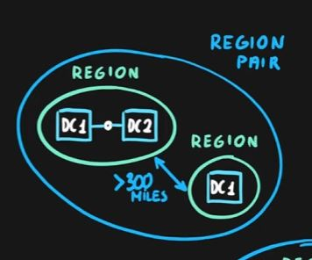
Regionpaar
Region Pair
Eigenschaft
Schlüsselbegriff
sind miteinandergepaart und bildet somit ein Regionenpaar
pairs are static
Physical isolation
Data residency

Slide 11
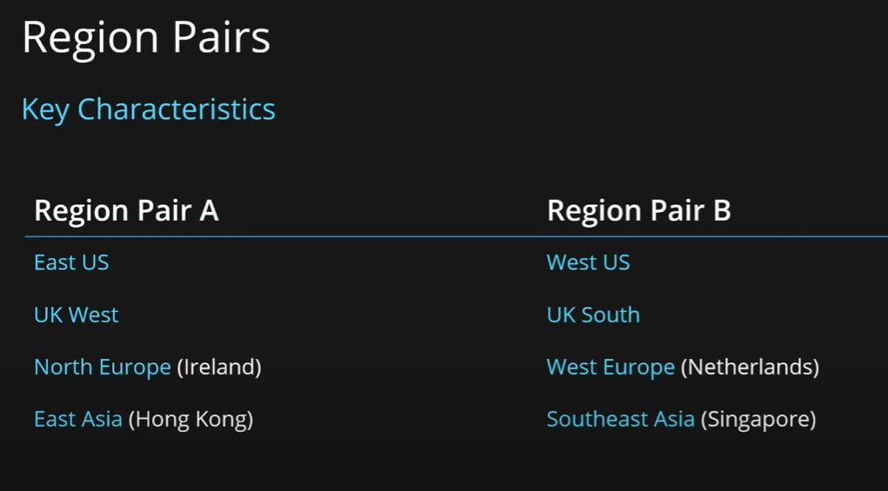

Slide 12

Geographien
Geographies
Schlüsselbegriffe
Discrete market
Data residency
Sovereignty
Resiliency
Fault tolerant

Slide 13
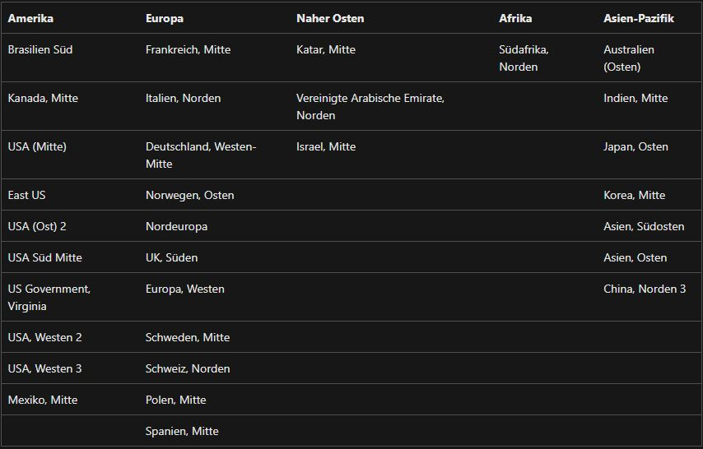

Slide 15
Quellen
Bild auf Folie 1 und 2: https://news.microsoft.com/europe/2023/06/05/microsoft-announces-its-first-cloud-region-in-italy-accelerating-innovation-and-economic-opportunity/
Bilder auf Folie 4: https://img.fotocommunity.com/kabelsalat-98735a60-1aa6-4909-88fb-b2e8beca531c.jpg?height=1080, https://img.welt.de/img/debatte/kommentare/mobile121011492/0902502707-ci102l-w1024/zgbdc5-60dcz22j2ie1i9a48d0-original-jpg.jpg
Bild auf Folie : https://img.welt.de/img/debatte/kommentare/mobile121011492/0902502707-ci102l-w1024/zgbdc5-60dcz22j2ie1i9a48d0-original-jpg.jpg
Bild auf Folie 12: https://azure.microsoft.com/de-de/explore/global-infrastructure
Bild auf Folie 13: https://learn.microsoft.com/de-de/azure/reliability/availability-zones-service-support
Bild auf Folie 14: https://news.microsoft.com/europe/2023/06/05/microsoft-announces-its-first-cloud-region-in-italy-accelerating-innovation-and-economic-opportunity/
Alle andere Bilder: https://www.youtube.com/watch?v=C-nNw1mGwzE

